Slide 1
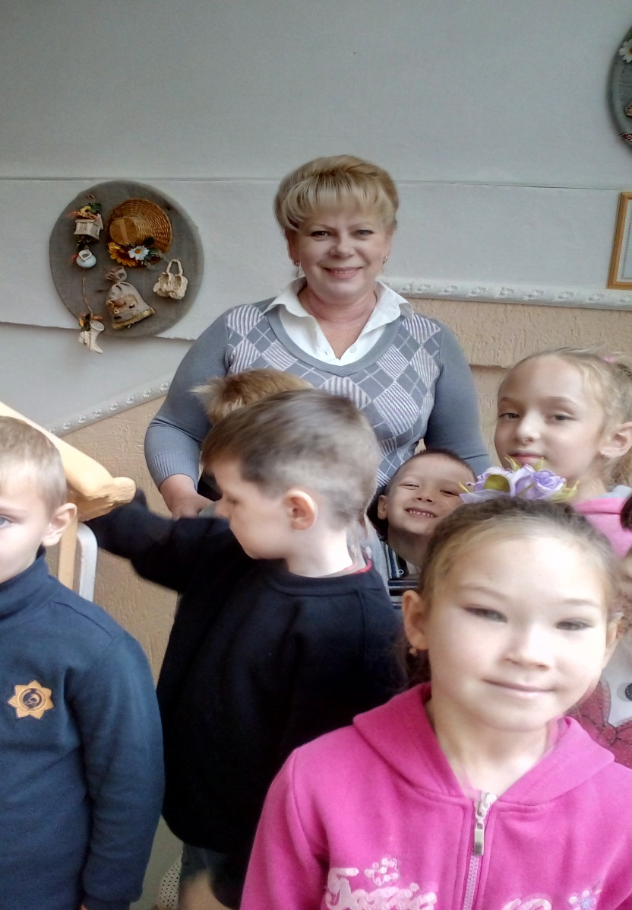
«Нравственно-патриотическое воспитание через организацию проектной деятельности»
Воспитатель
Крутько Т.А.
Керчь, 2017 г

Slide 2
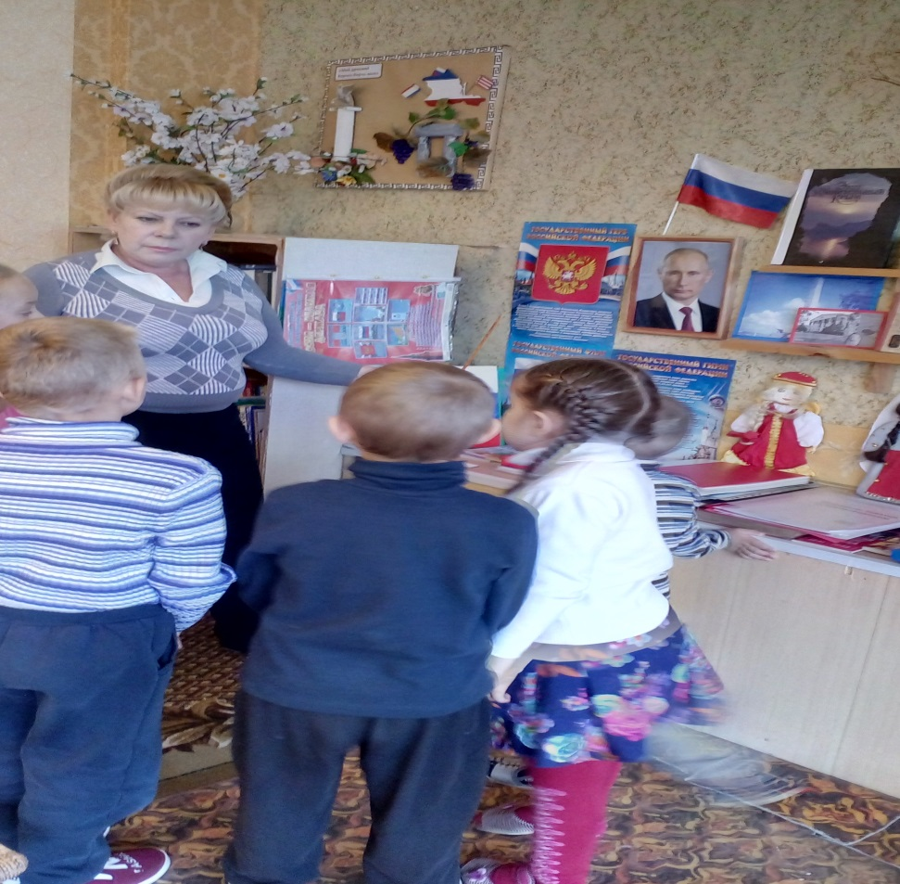
«Детство- каждодневное открытие мира и,
поэтому надо делать так,
чтобы оно стало, прежде всего,
познанием человека и Отечества,
их красоты и величия»
В.А.Сухомлинский

Slide 3
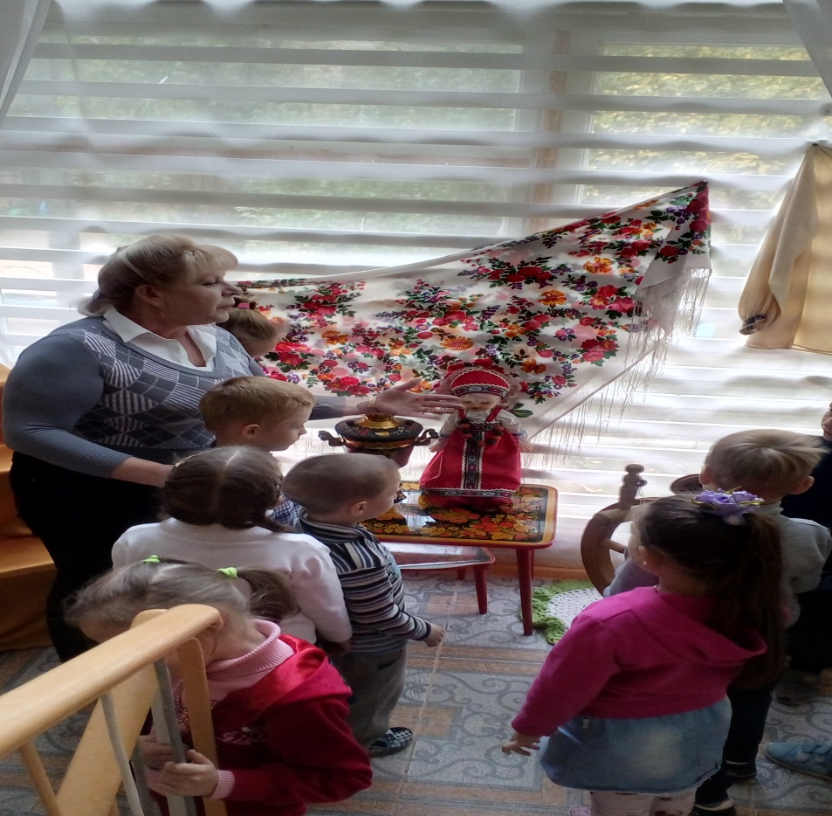
Быть патриотом – значит ощущать себя неотъемлемой
частью Отечества. Это сложное чувство возникает еще в дошкольном детстве, когда закладываются основы ценностного отношения к окружающему миру, и формируется в ребенке постепенно, в ходе воспитания любви к своим близким, к детскому саду, к родным местам, родной стране.

Slide 4
Проектная деятельность
Активизация познавательного развития ребенка
Творческое развитие ребенка
Приобретение личного опыта ребенка

Slide 5
тема «Нравственно-патриотическое воспитание дошкольников через проектную деятельность»
Цель: Создание системы работы по нравственно-патриотическому воспитанию детей дошкольного возраста
Изучить методическую литературу и опыт педагогов по
данной теме
Создать предметно-развивающую среду в группе
Разработать и реализовать модель патриотического воспитания детей дошкольного возраста.
Провести мониторинг с целью определения уровня нравственно-патриотического воспитания дошкольников.
Повысить компетентность родителей и педагогов в нравственно-патриотическом воспитании дошкольников.

Slide 6
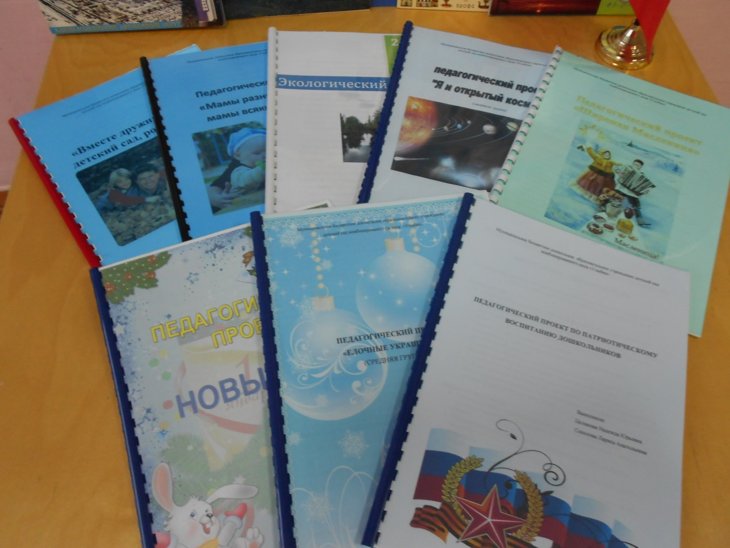
Новизна опыта – использование метода проектов по воспитанию нравственно-патриотических чувств детей в условиях дошкольного образовательного учреждения

Slide 7
Целевые ориентиры
Ребенок проявляет инициативу, самостоятельность, способен выбирать род занятий и участников по совместной деятельности.
Ребенок способен договариваться, сопереживать, проявлять свои чувства.
Ребенок может выражать свои чувства и желания.
Ребенок проявляет любознательность; склонен наблюдать, экспериментировать; способен принимать собственные решения.

Slide 8
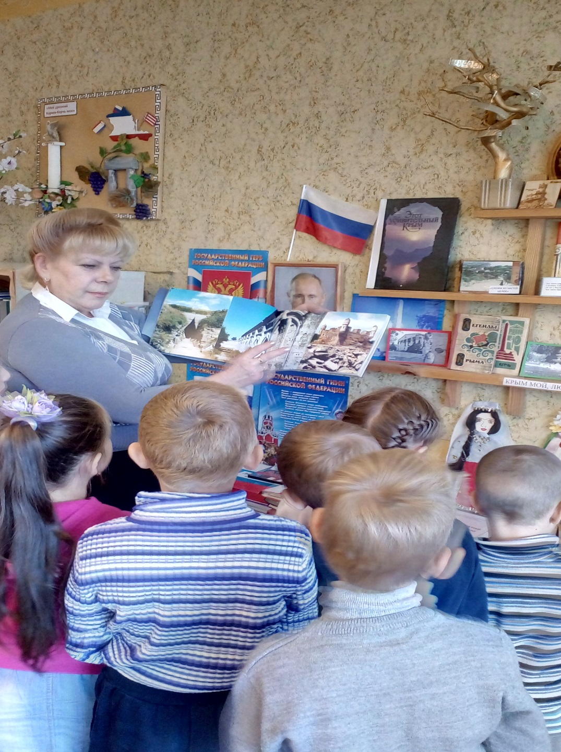
«Край родной, навек любимый»
Приобщение к национальной
культуре, знакомство с историей древнего Крыма..

Slide 9
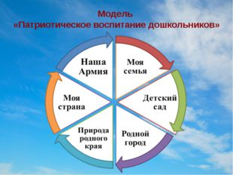

Slide 10
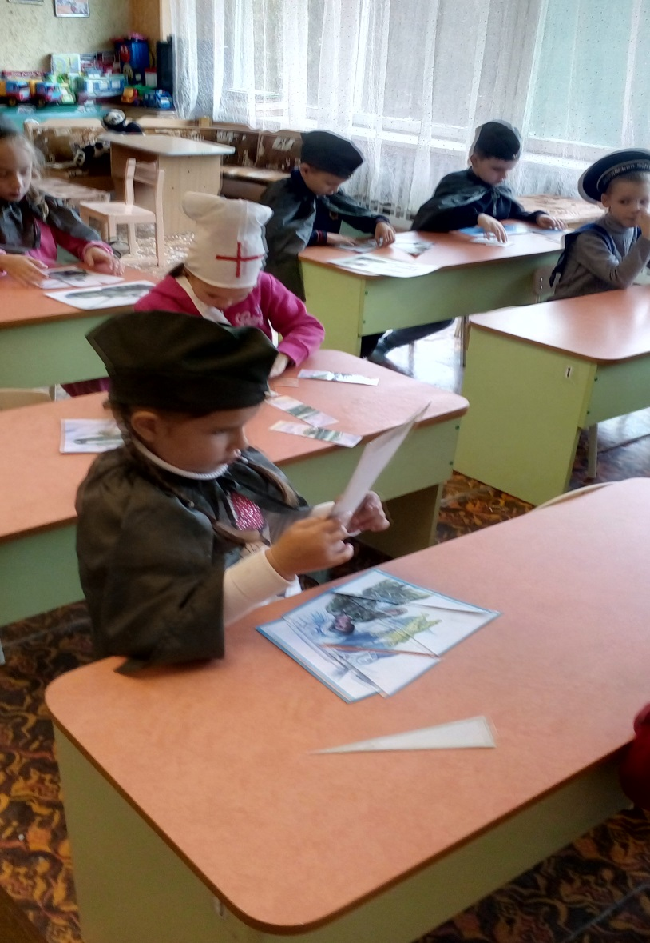
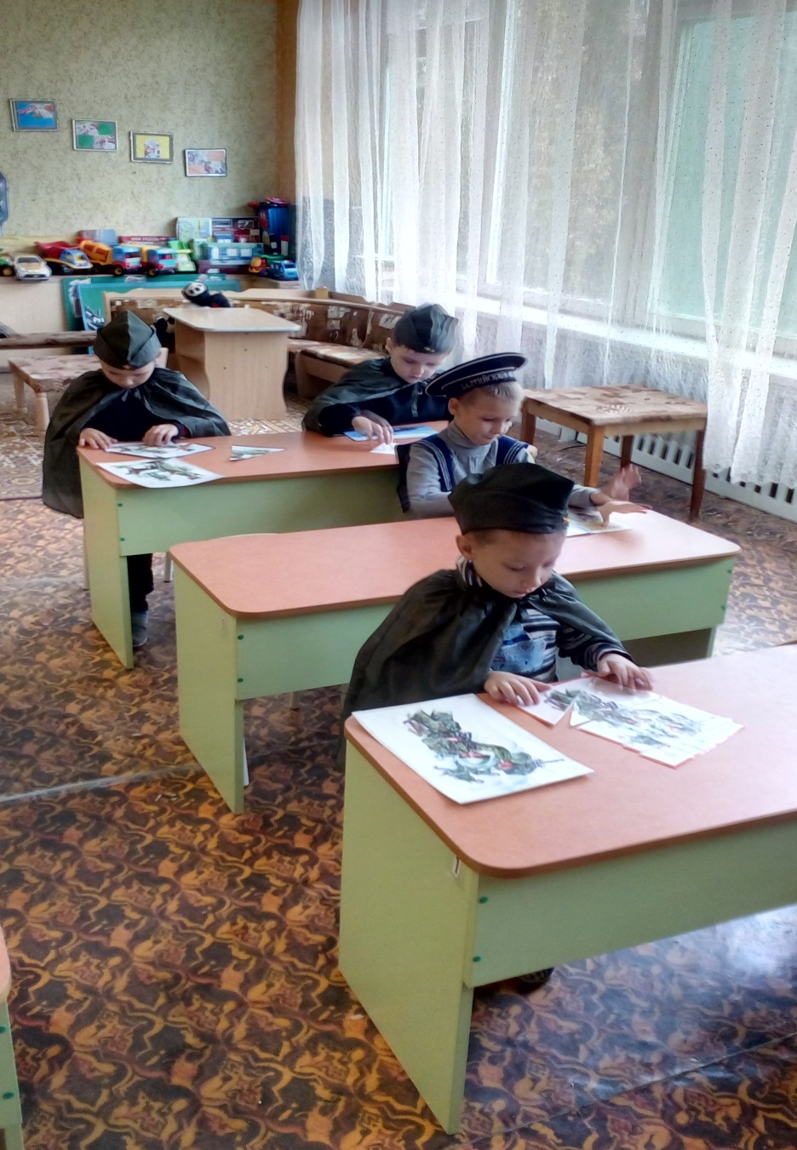

Slide 11
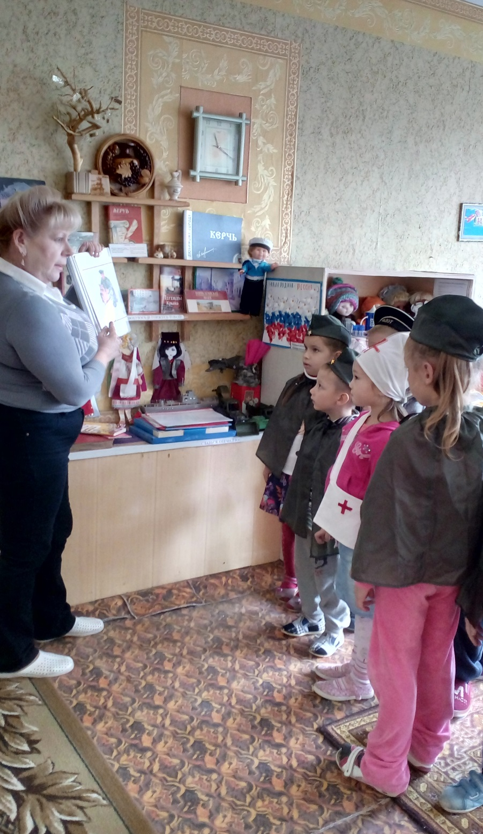
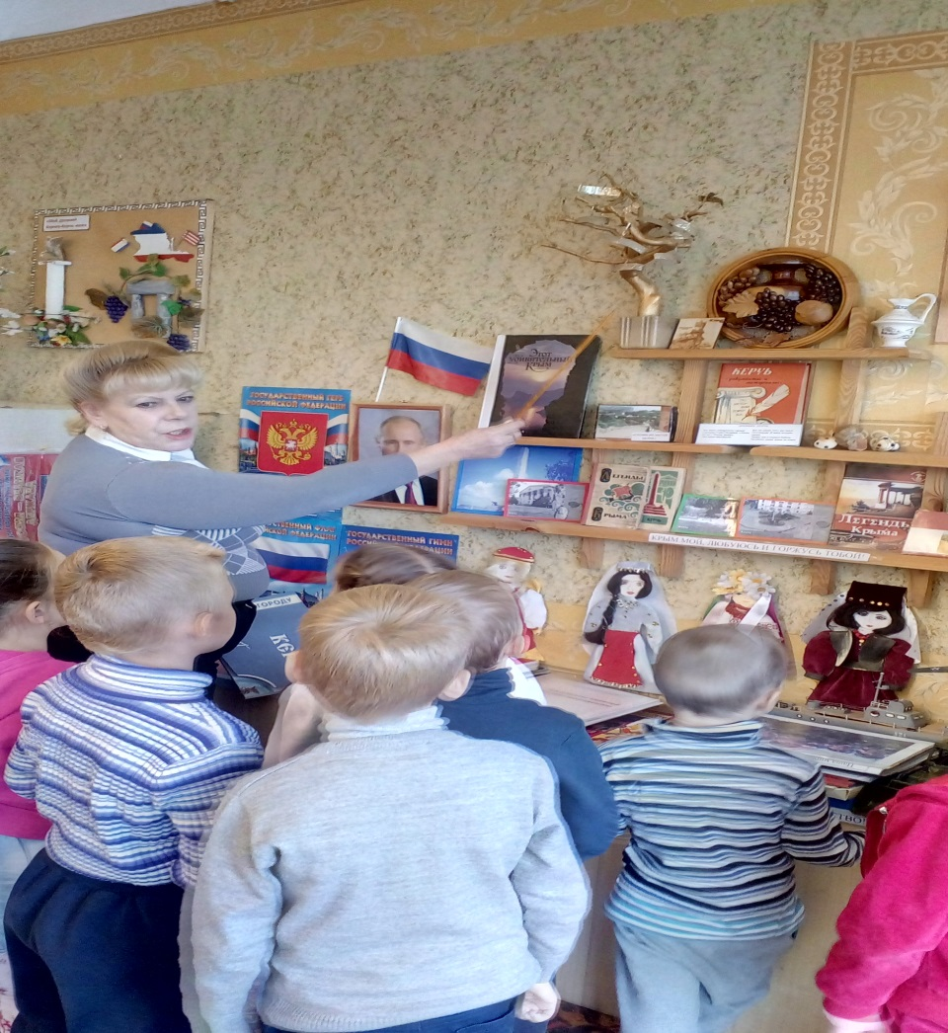
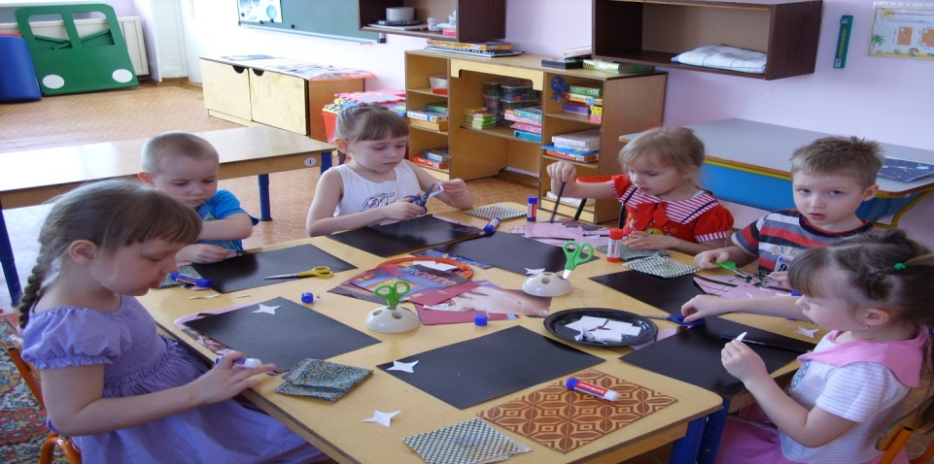

Slide 12
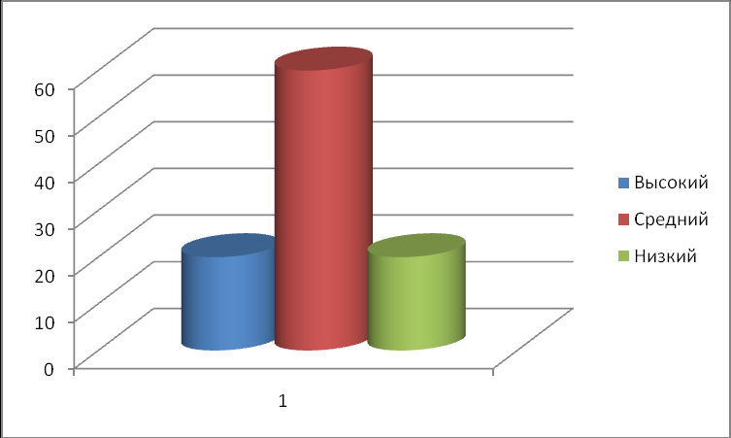
Сравнительная диаграмма уровня нравственно-патриотического воспитания дошкольников.

Slide 13
Проектный метод в системе нравственно-патриотического воспитания позволил сочетать интересы всех участников проекта
Педагог имеет возможность самореализации и проявления творчества в работе в соответствии со своим профессиональным уровнем.
Родители имеют возможность активно учувствовать в важном процессе - нравственно-патриотическом воспитании детей.
Дети организуются в соответствии с их интересами, желаниями, потребностями.

Slide 14
СПАСИБО ЗА ВНИМАНИЕ!

